Slide 1
Séjour en catalogne
3 – Empuriabrava et Peralada
Du 19 au 25 juin 2017 Jean-Jacques Truet

Slide 2
Découverte en bateau de la marina d’Empuriabrava

Slide 3
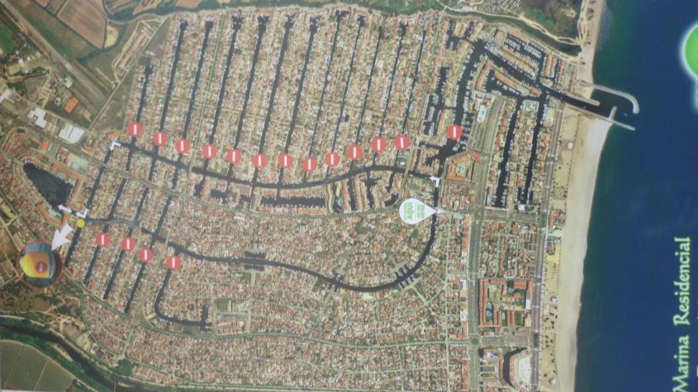
Une marina géante construite sur d’anciens marais.

Slide 4
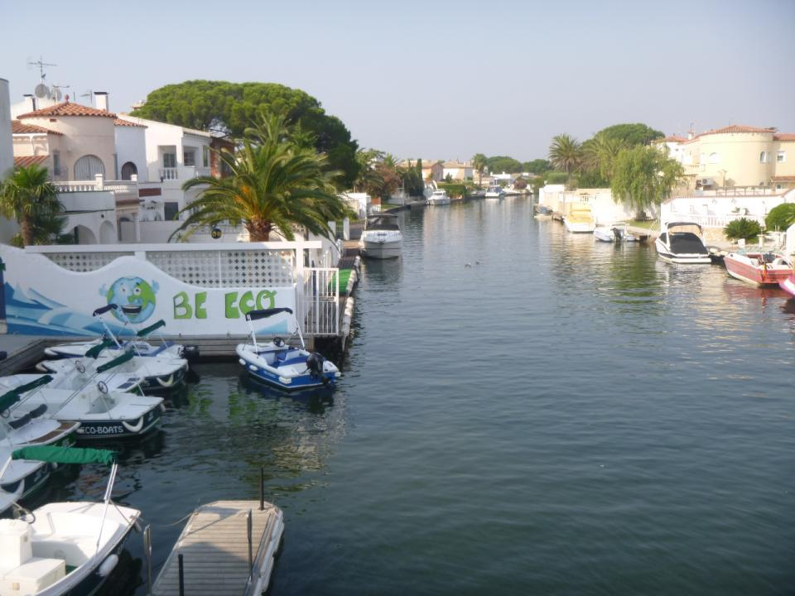
Découverte à pied des canaux.

Slide 5
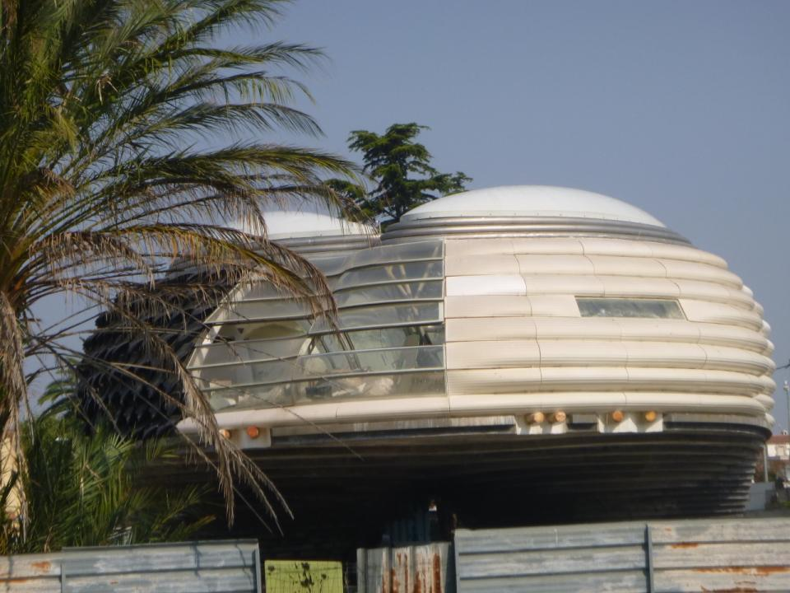
Curieuse construction à l’architecture avant-gardiste.

Slide 6
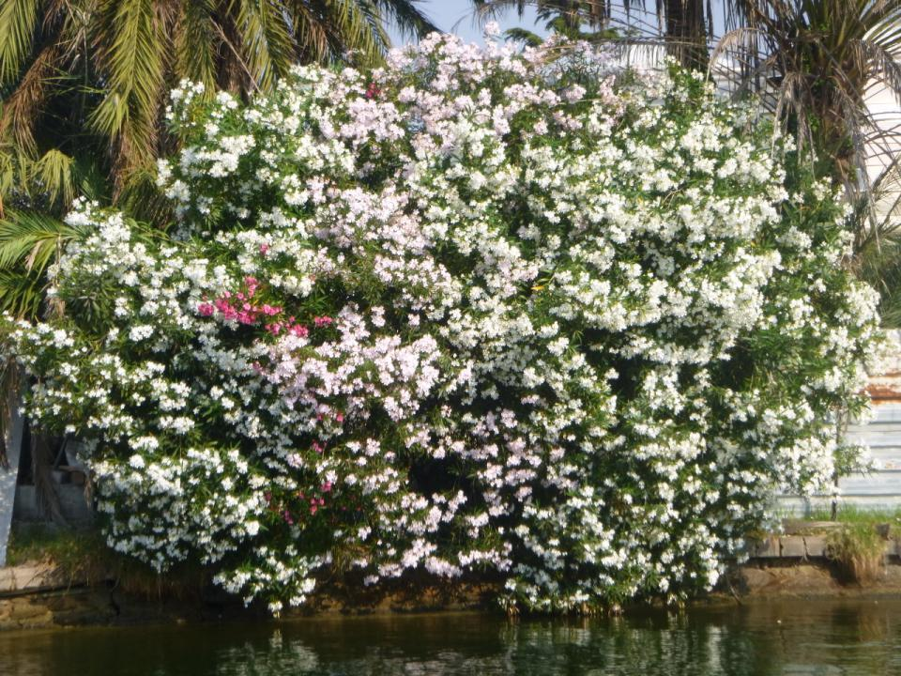
Le laurier se plait au bord de l’eau.

Slide 7
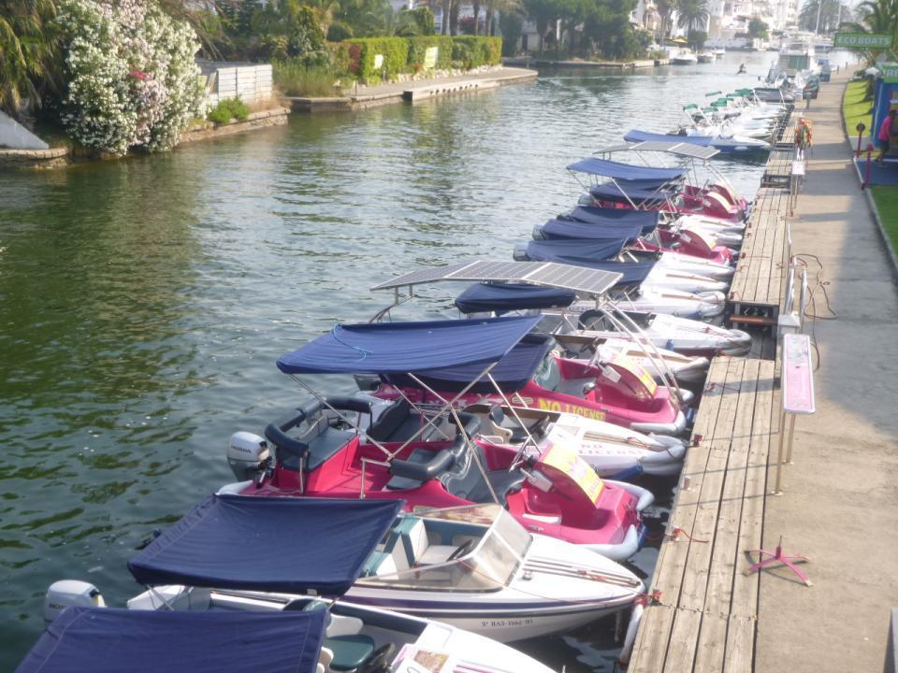
Paradis des loueurs.

Slide 8
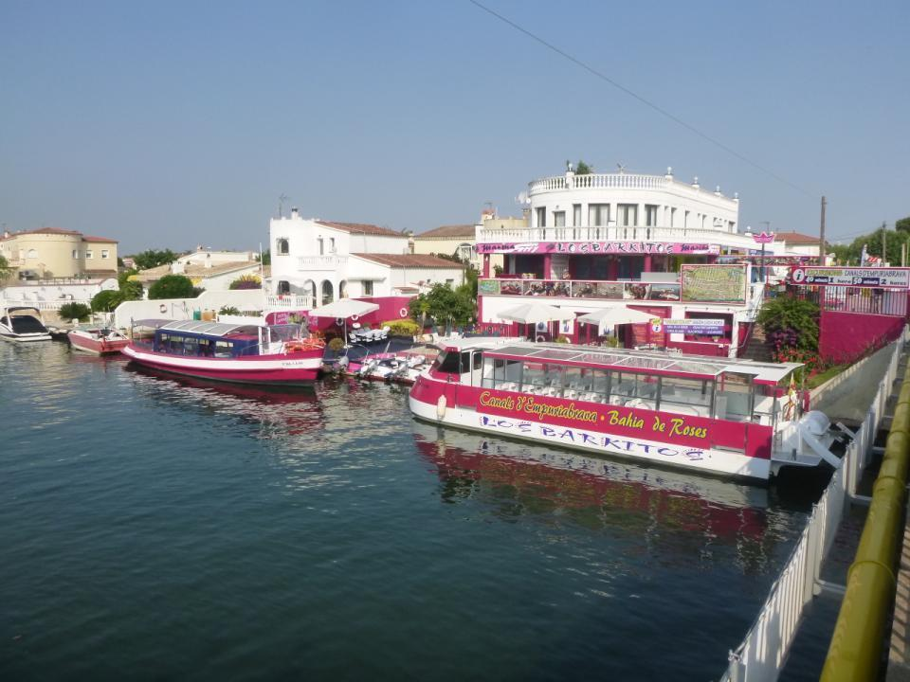
Notre bateau nous attend.

Slide 9
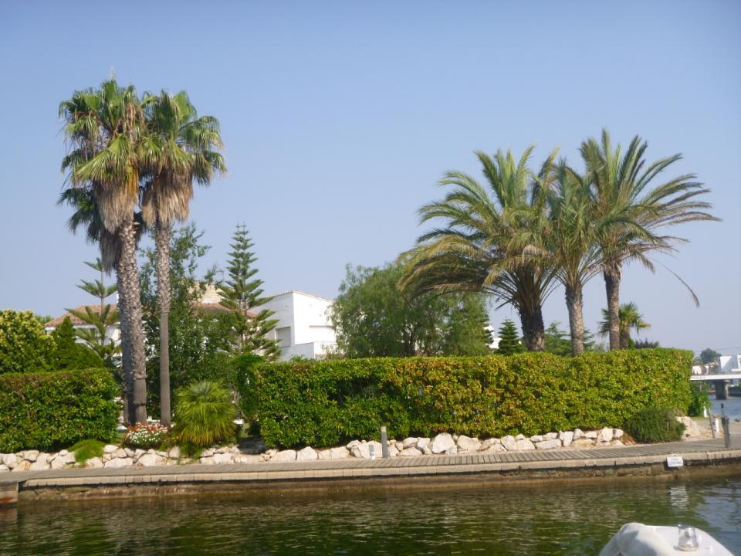

Slide 10
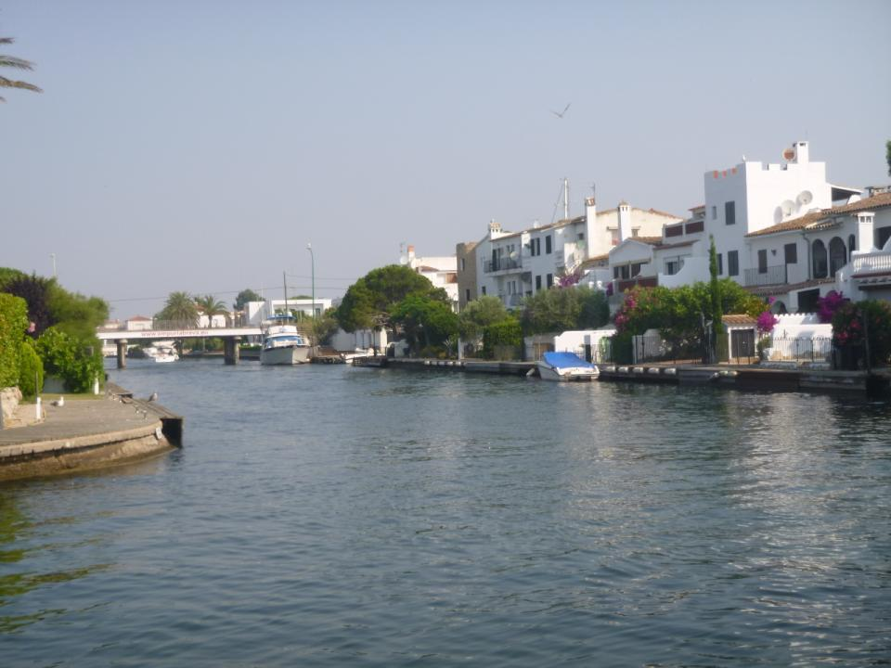
Chaque construction a 2 adresses: une sur terre, une sur l’eau.

Slide 11
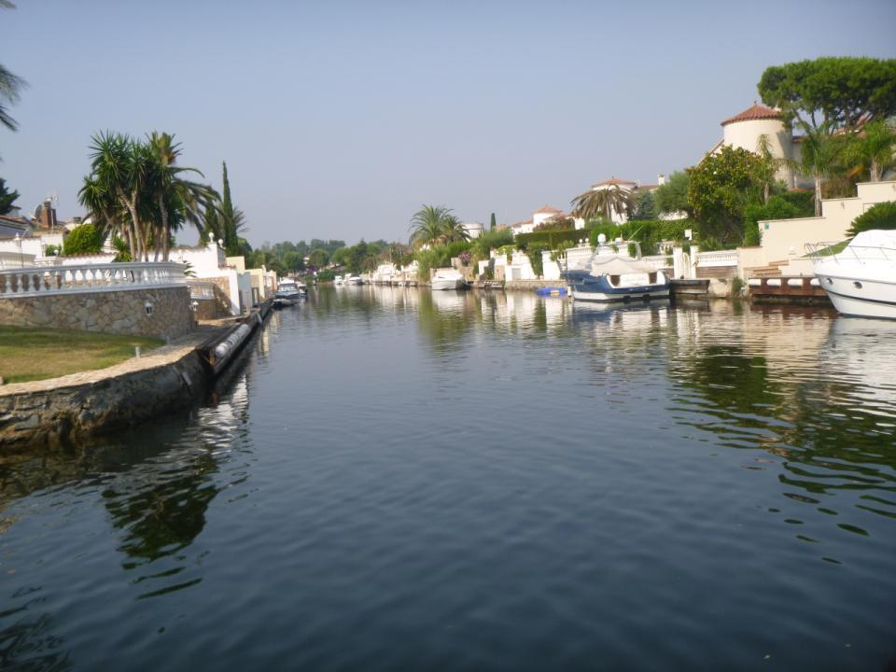
Les canaux secondaires sont en cul de sac.

Slide 12
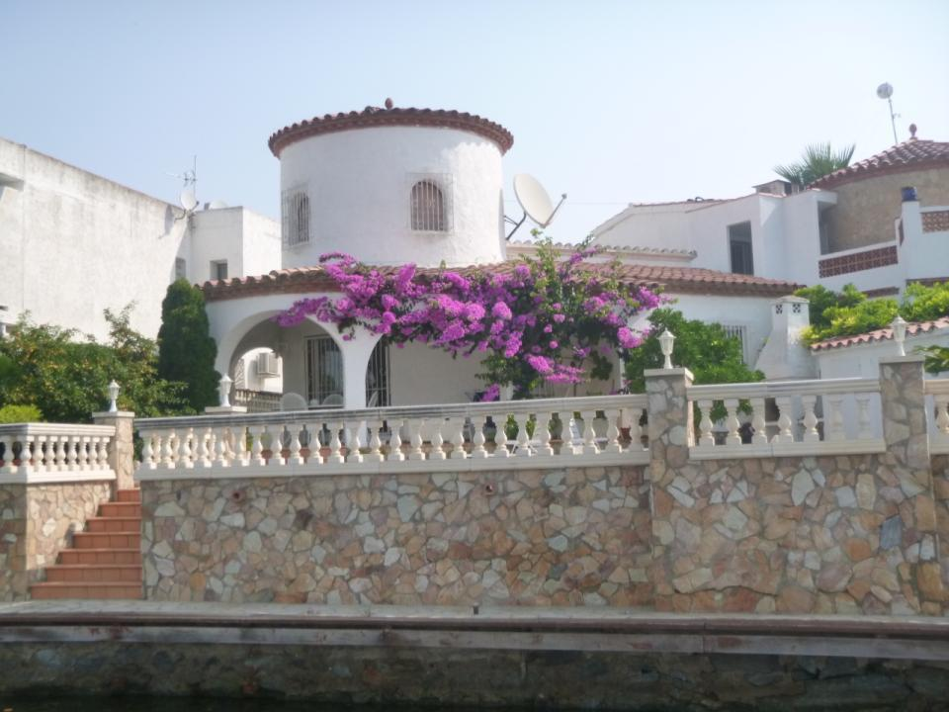

Slide 13
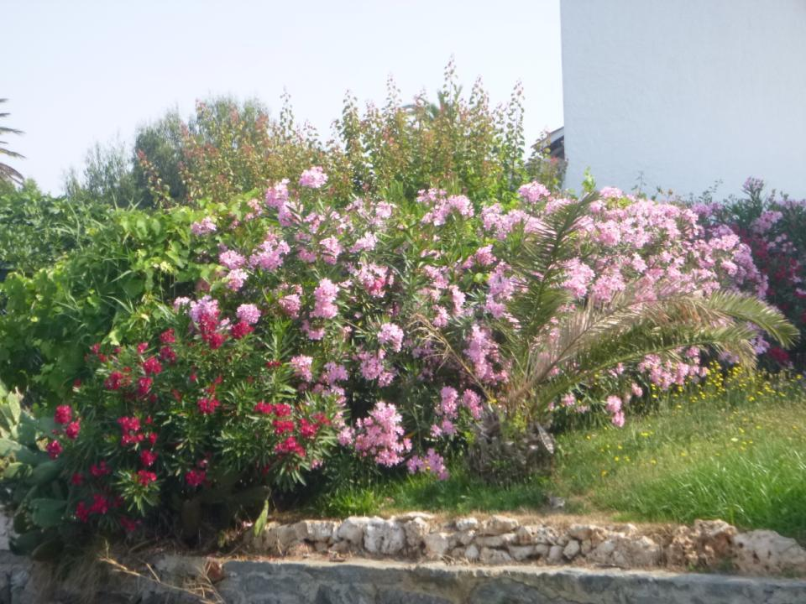

Slide 14
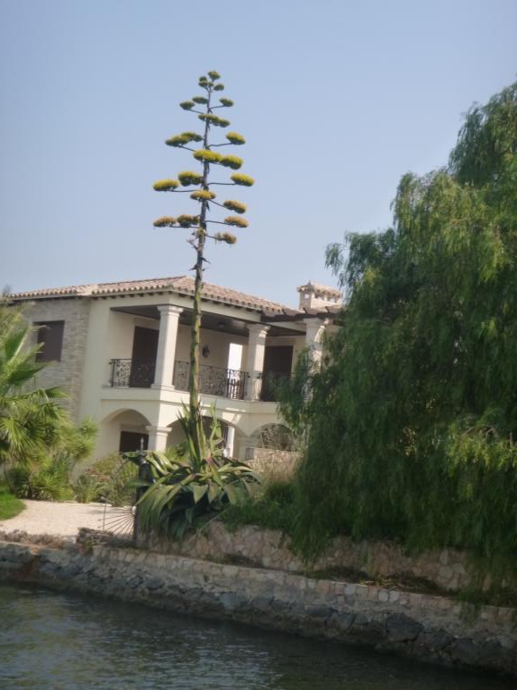

Slide 15
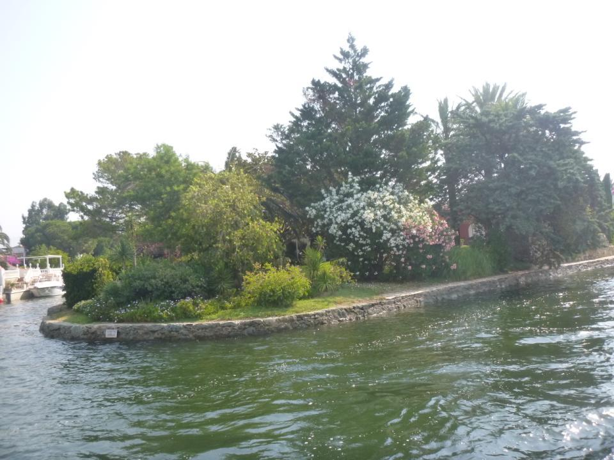
Parc fleuri

Slide 16
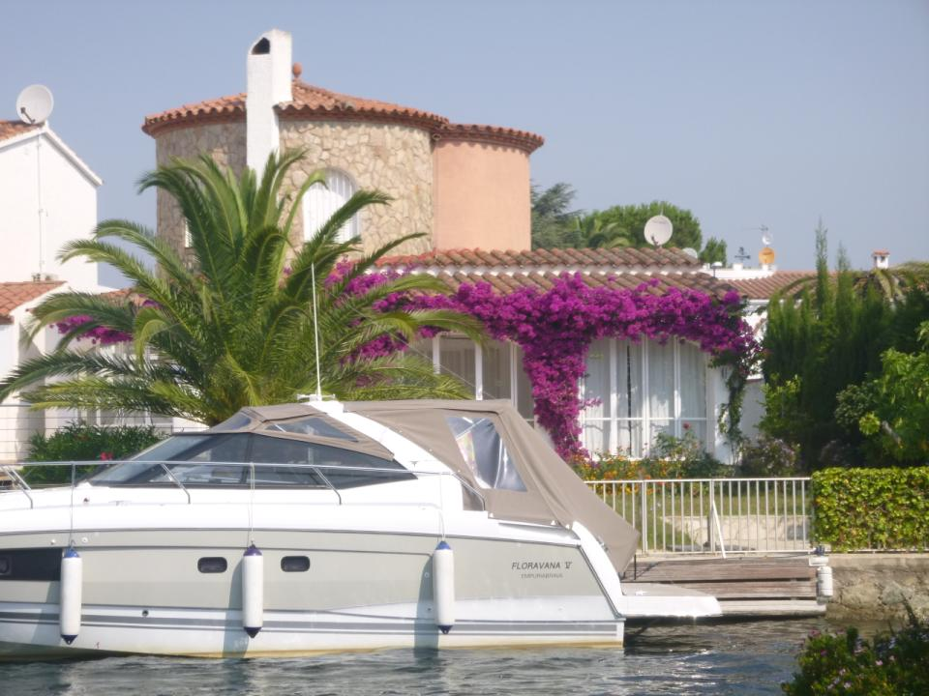
Chaque maison a son bateau.

Slide 17
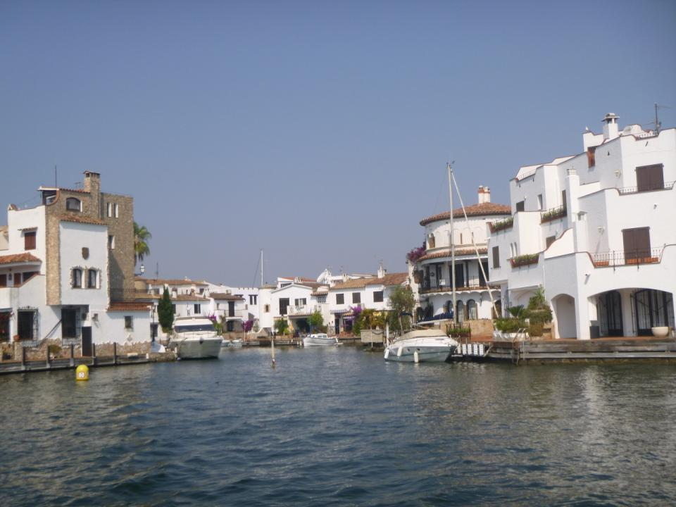

Slide 18
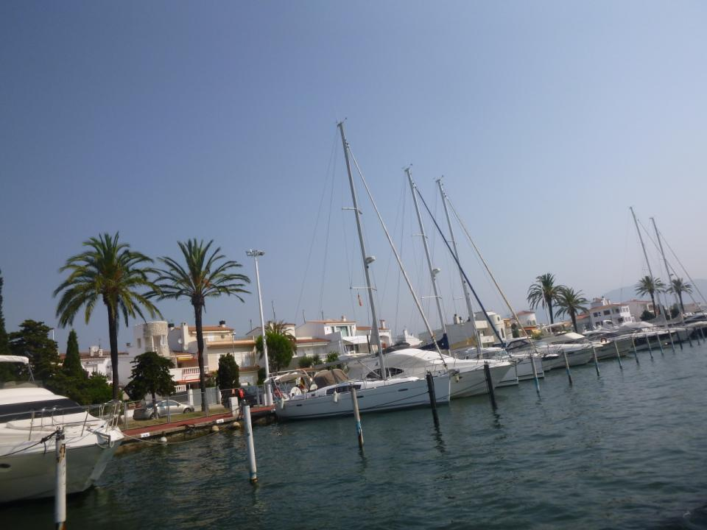
Il n’y a plus de pont à franchir, c’est le domaine des voiliers.

Slide 19
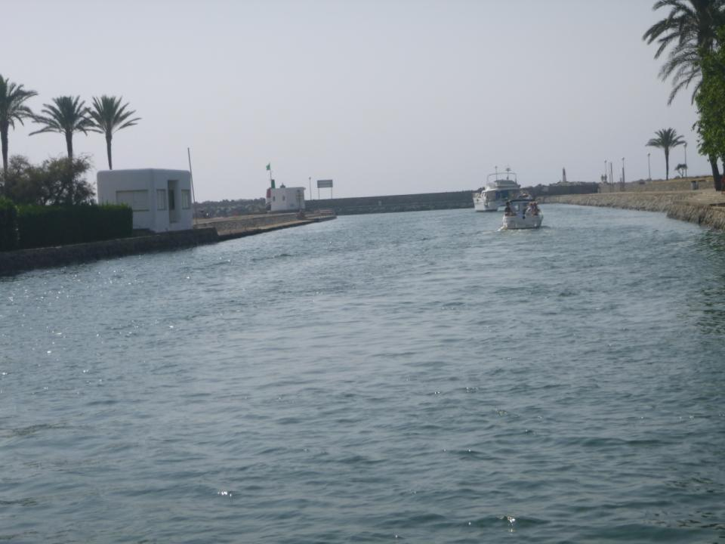
Chenal conduisant à la mer.

Slide 20
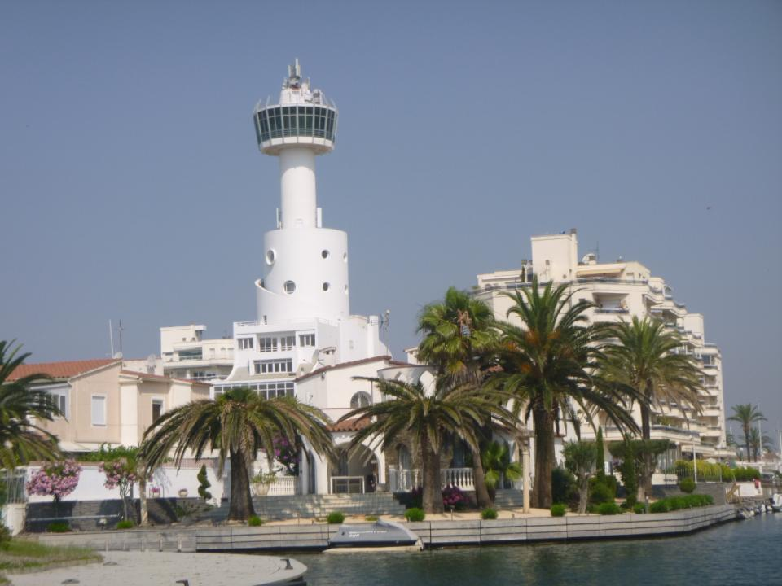
Capitainerie et sa tour panoramique

Slide 21
Peralada, petite ville historique.

Slide 22
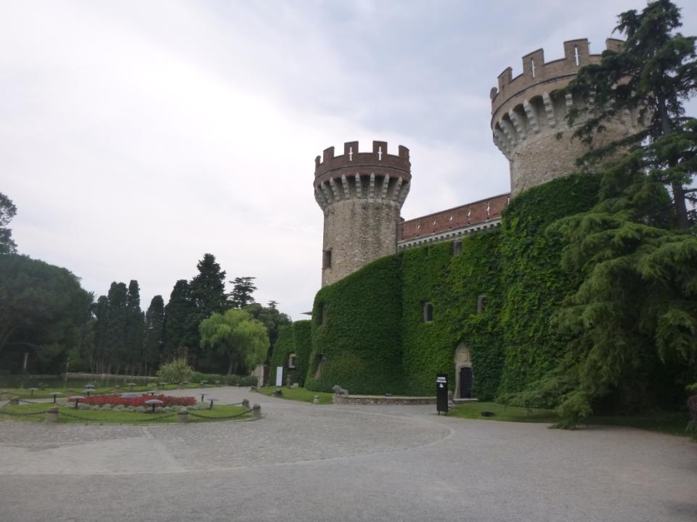
Le château de Peralada du 14ème siècle et ses tours crénelées.

Slide 23
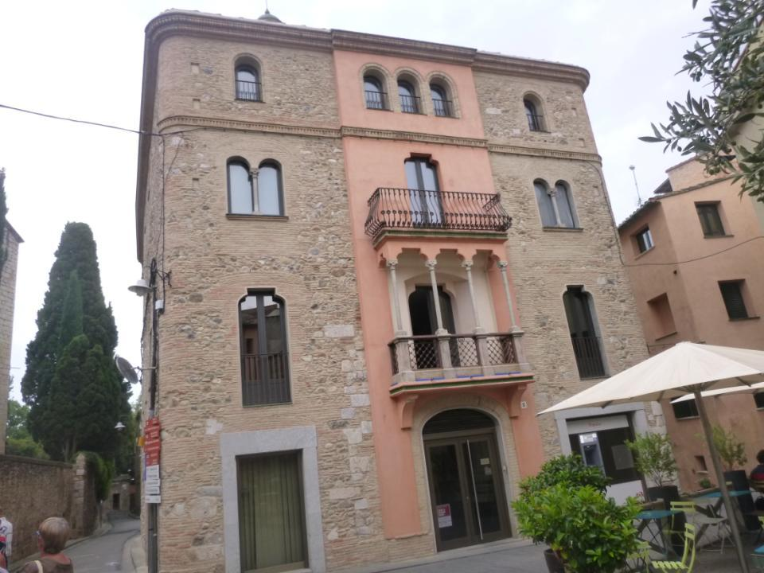
Vieille maison bourgeoise restaurée.

Slide 24
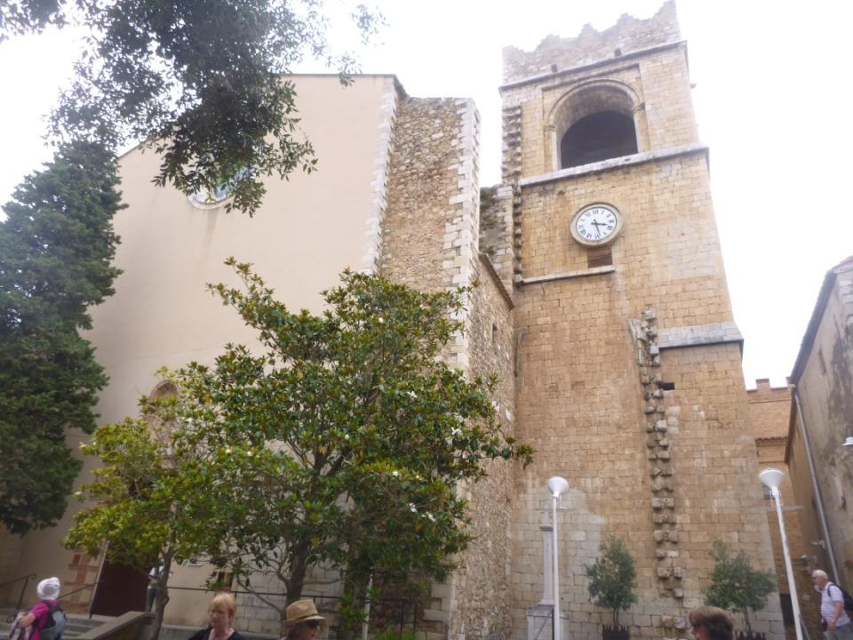
Eglise massive de Peralada.

Slide 25
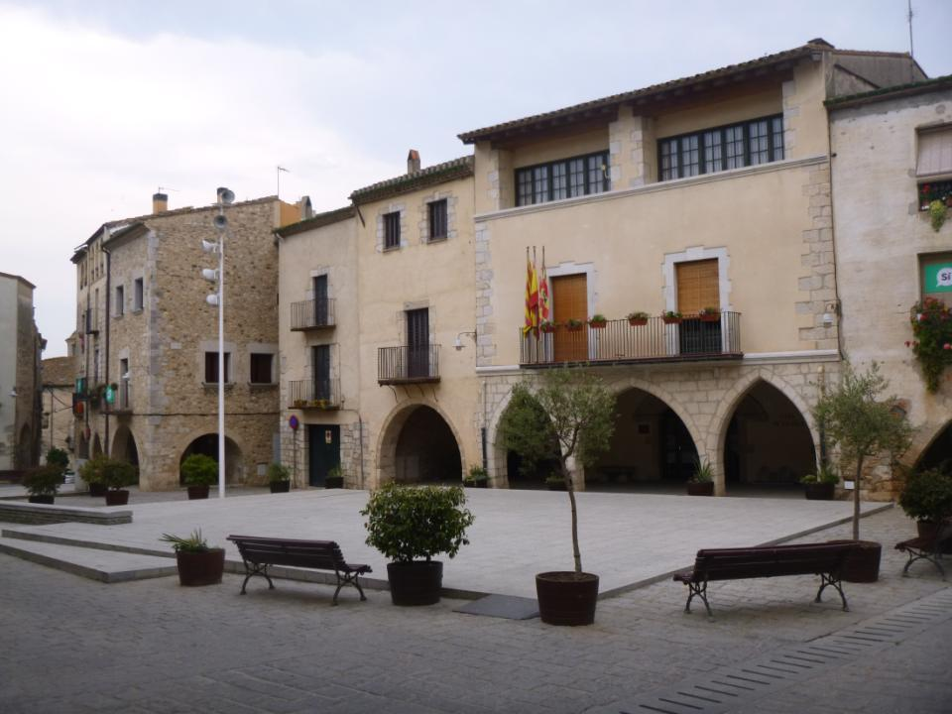
Mairie de Peralada

Slide 26
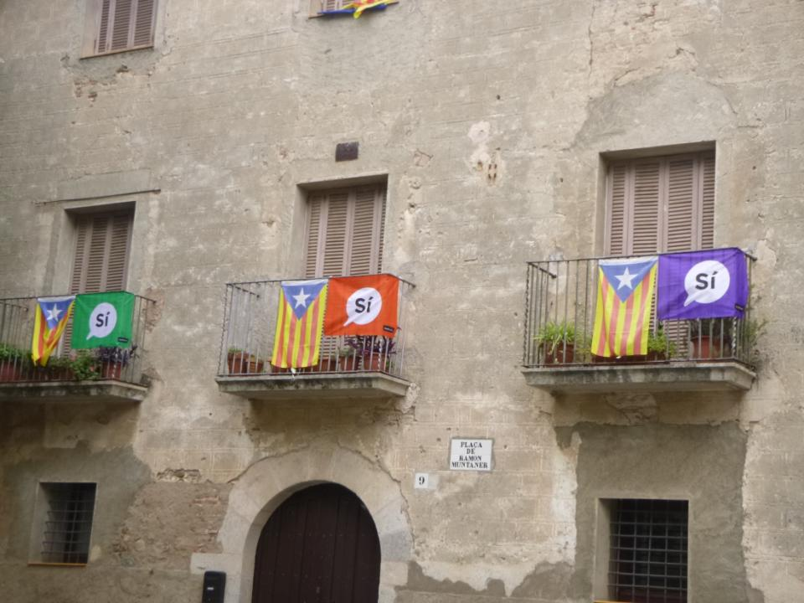
Campagne des indépendantistes catalans pour le référendum d’octobre 2017

Slide 27
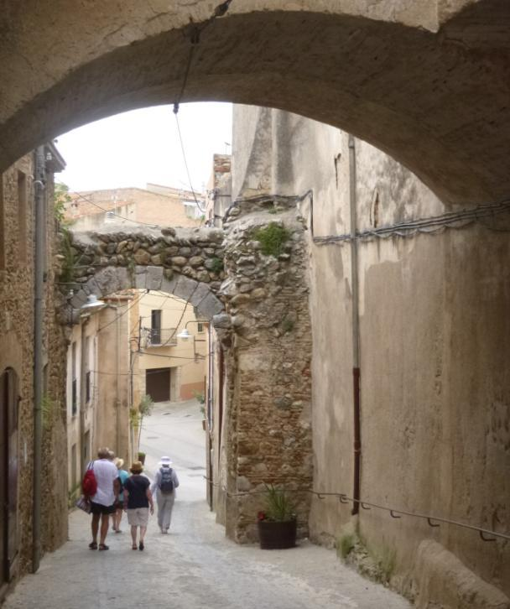

Slide 28
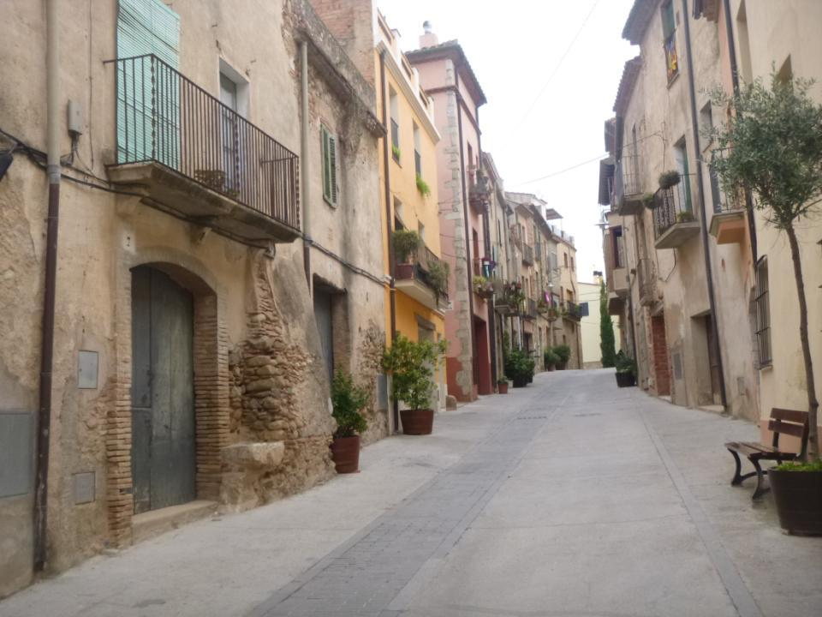
C’est l’heure de la sieste.

Slide 29
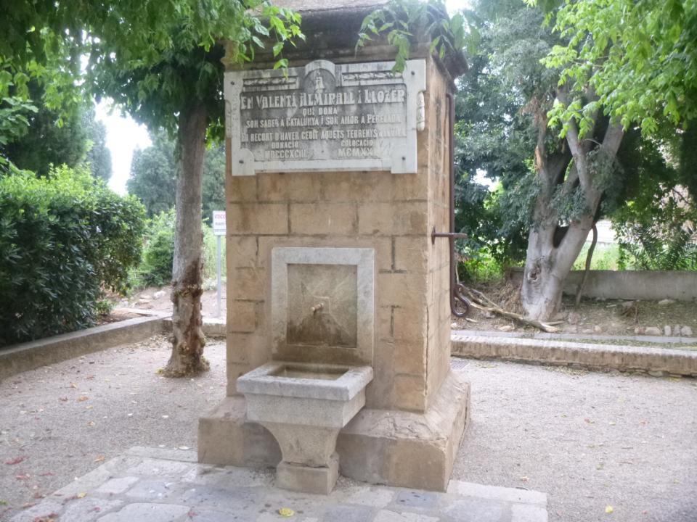
Ancienne fontaine datée 1823.

Slide 30
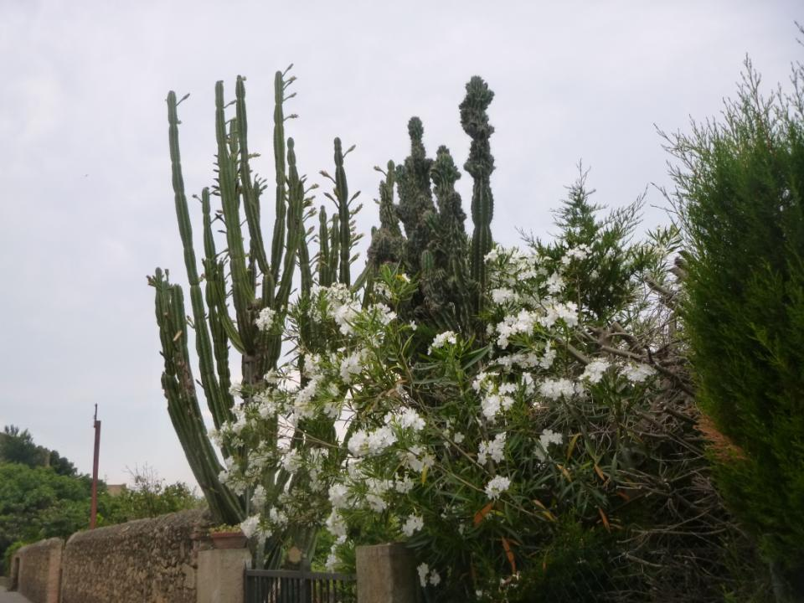

Slide 31
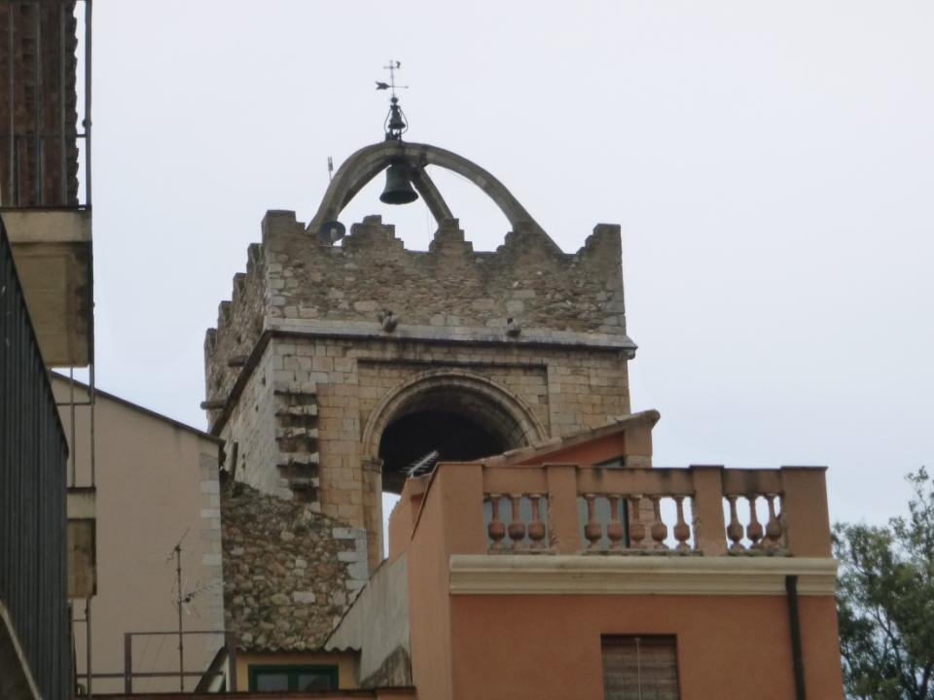
Clocher de l’église

Slide 32
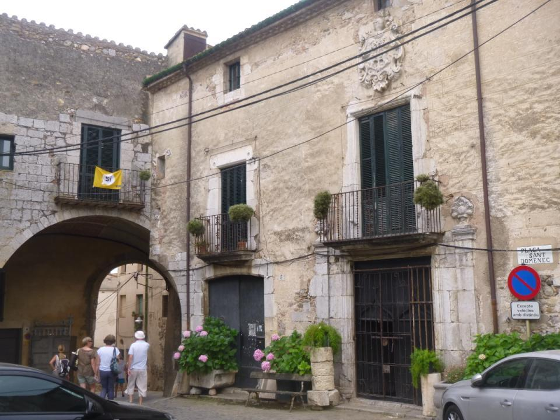

Slide 33
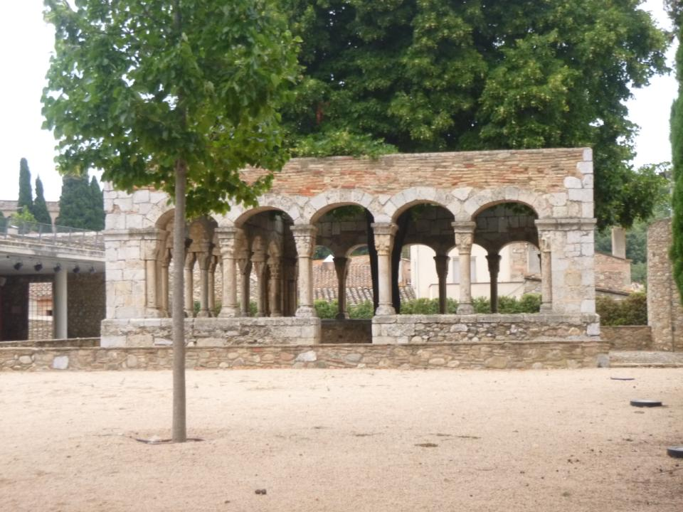
Ancien couvent Sant Domenéc.

Slide 34
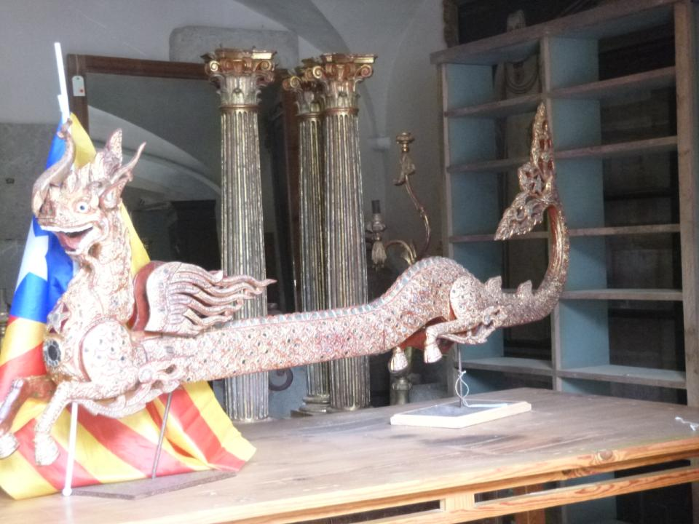
Dragon catalan.

Slide 35

Drapeau des indépendantistes catalans.

Slide 36
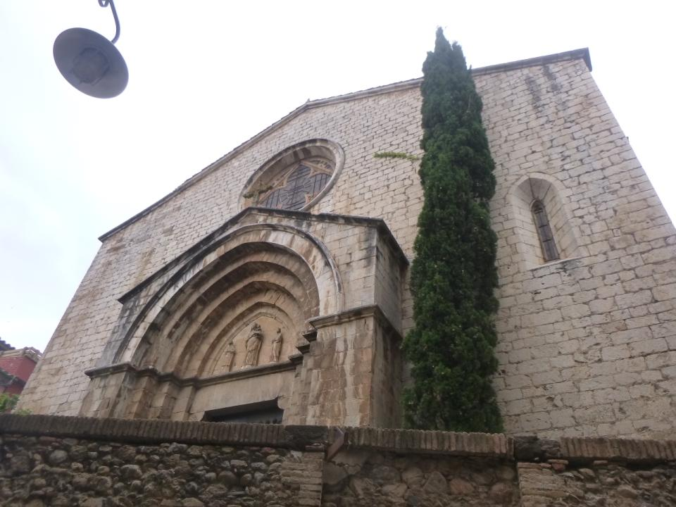
Façade de l’église du couvent des Carmes

Slide 37
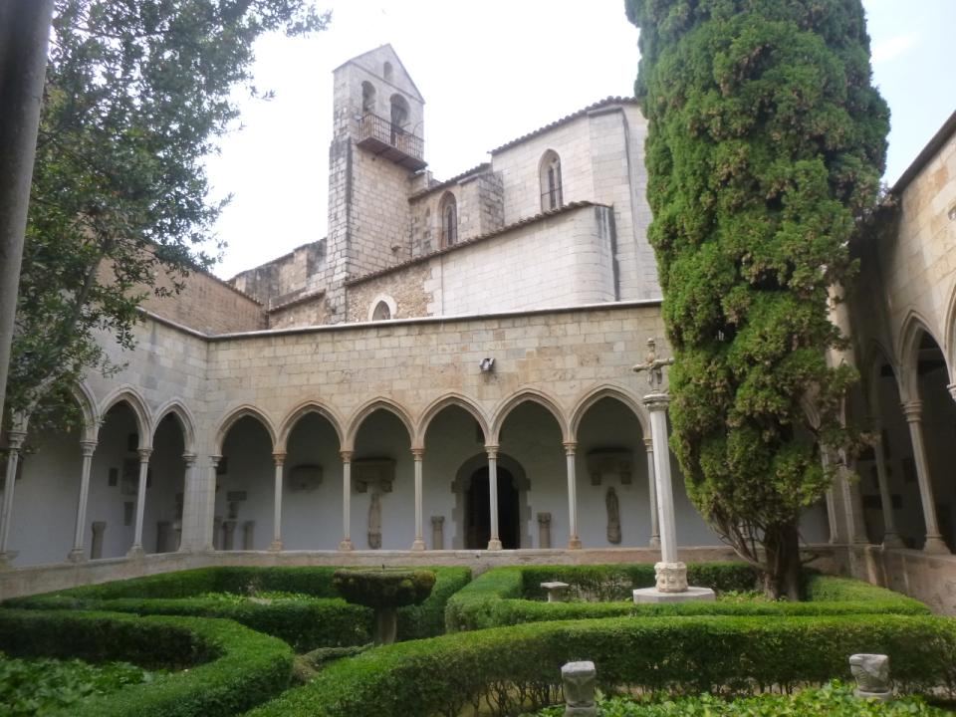
Cloitre du couvent des Carmes

Slide 38
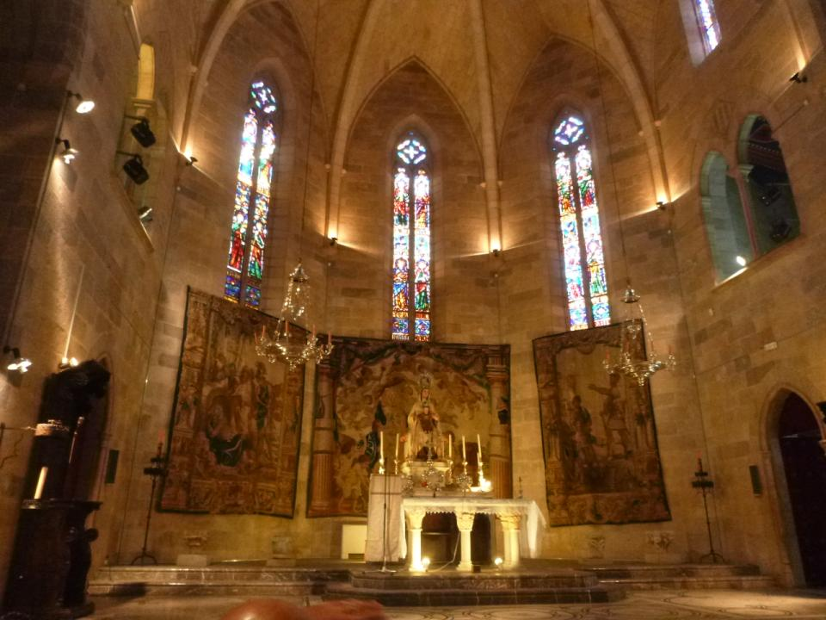
Chœur de l’église des Carmes, 14ème siècle.

Slide 39
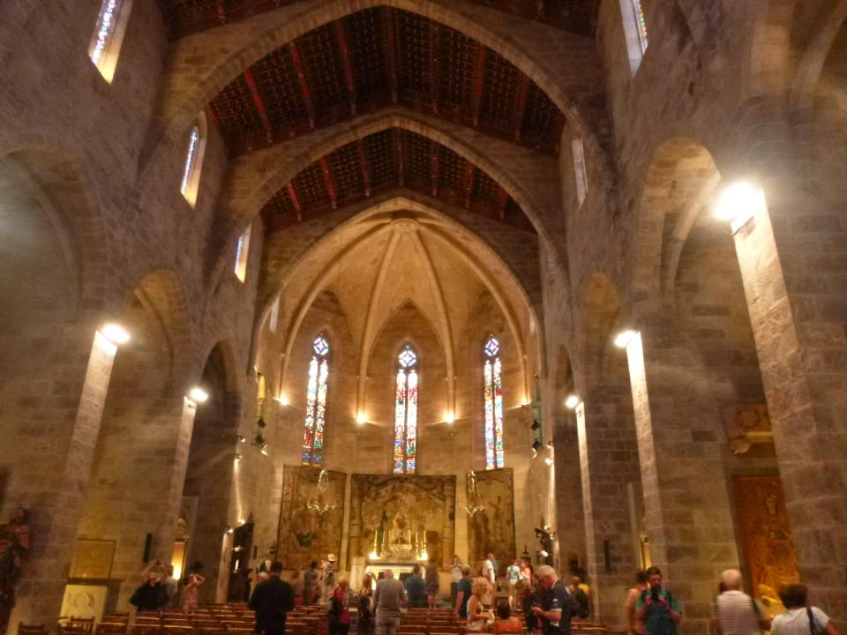
Eglise des Carmes.

Slide 40
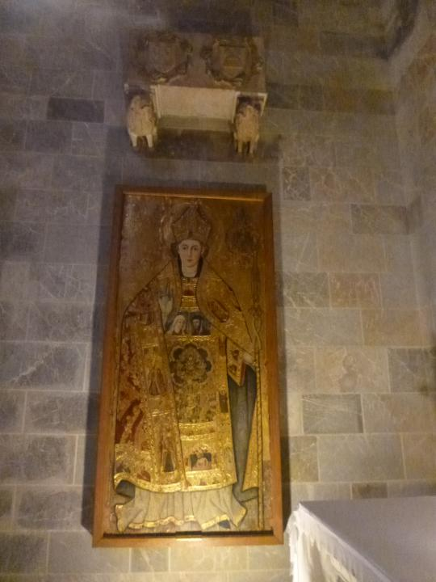

Slide 41
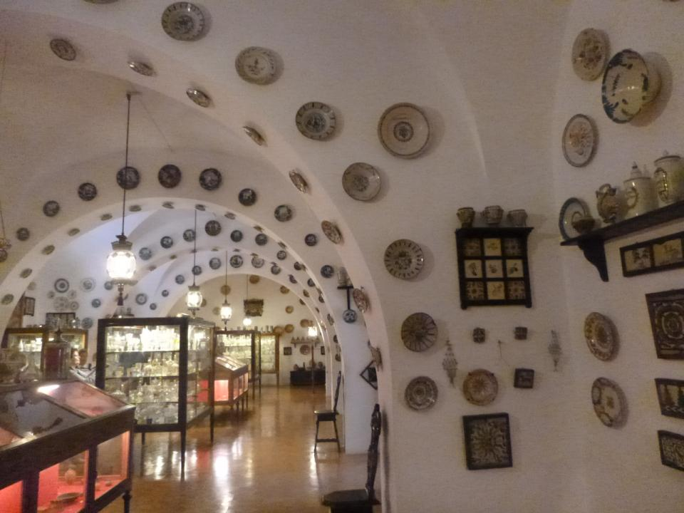
Musée de la verrerie et de la céramique

Slide 42
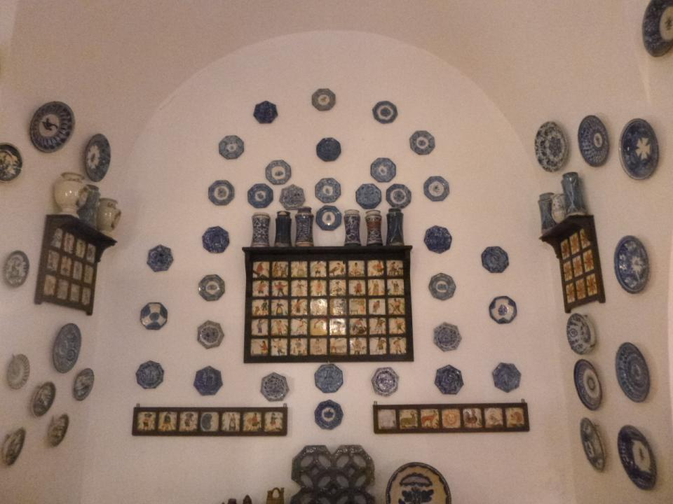
Anciennes céramiques.

Slide 43
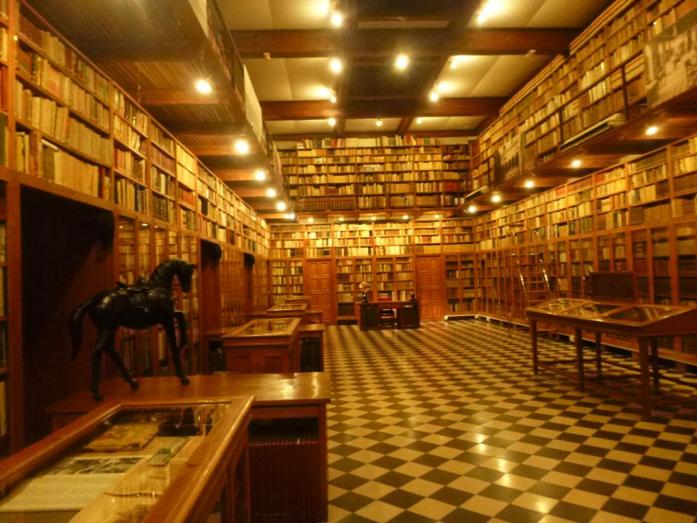
Bibliothèque.

Slide 44
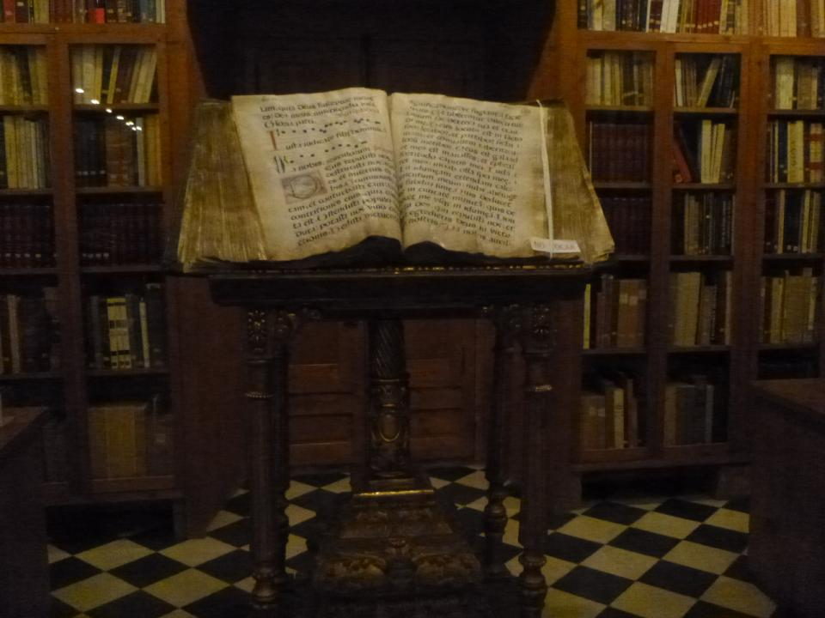
Manuscrit ancien en velin.

Slide 45
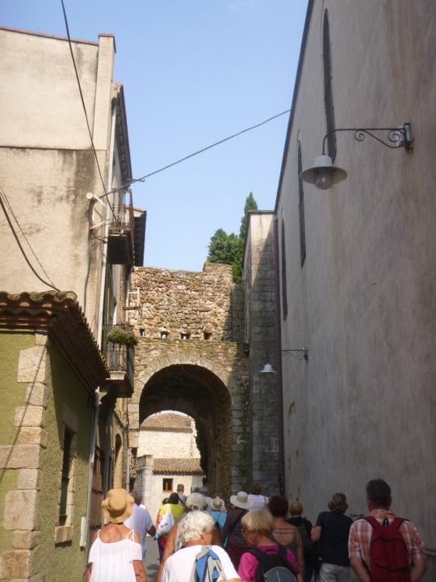
Vers la dégustation.

Slide 46
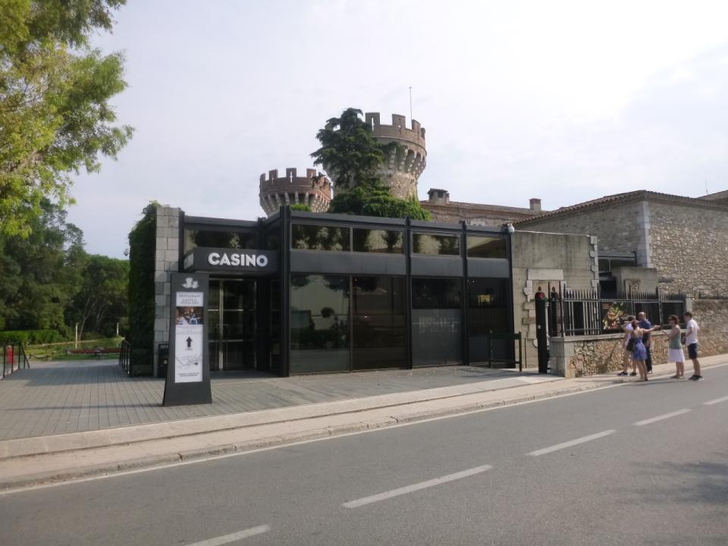
Casino moderne intégré au vieux château de Peralada.

Slide 47
FIN du 3ème jour.

